Slide 1
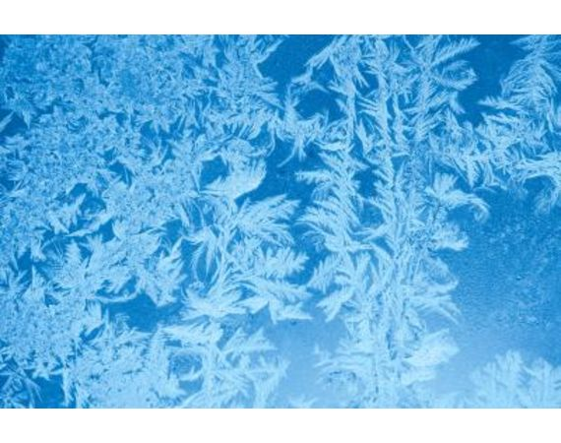
Vastestoffysica IV
Saskia Blom
(s.blom@fontys.nl)

Slide 2
Inhoud college vandaag
Bolstapelingen
Bindingen in de vaste stof
Toestandsdichtheid
Fermi-energie

Slide 3
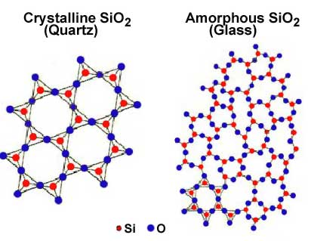
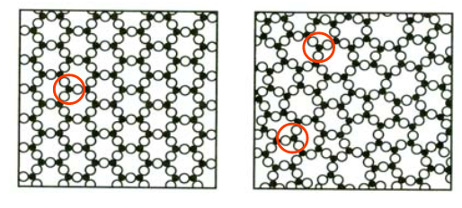
Amorfe stoffen
IJs dichtbij smelttemperatuur: http://mini.physics.sunysb.edu/~marivi/TEACHING-OLD/PHY313/doku.php?id=lectures:7
https://www.youtube.com/watch?v=lLFEqKl3sm4
Notes:
Kwarts of silica= siliciumdioxide ( (SiO₂)
Kristallen wijnglazen bestaan uit een glas dat een zekere hoeveelheid lood(II)oxide bevat (is in natuurkundige zin dus geen kristal).
http://www.steelguru.com/article/details/MjU%3D/Solid_State_Structure.html
http://mini.physics.sunysb.edu/~marivi/TEACHING-OLD/PHY313/doku.php?id=lectures:5

Slide 4
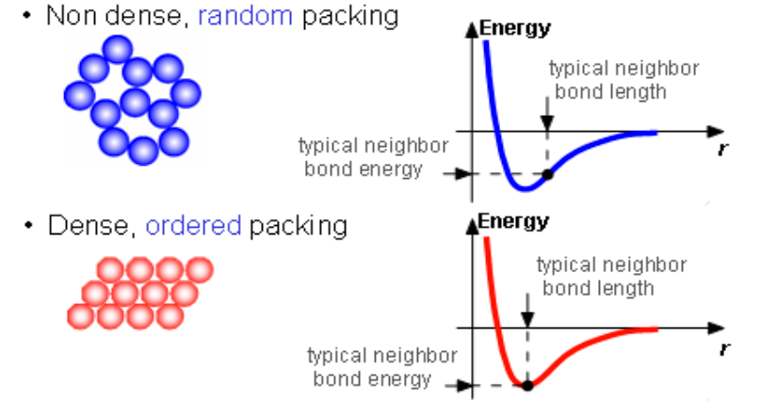
Vloeistoffen en vaste stoffen
willekeurige pakking
dichte pakking
Notes:
https://www.mah.se/upload/_upload/2.%20crustal%20structure08.pdf

Slide 5
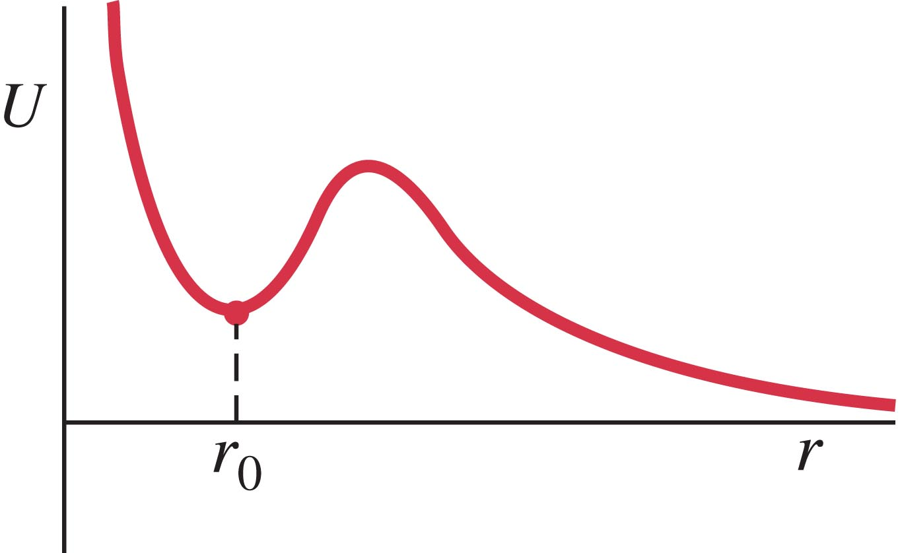
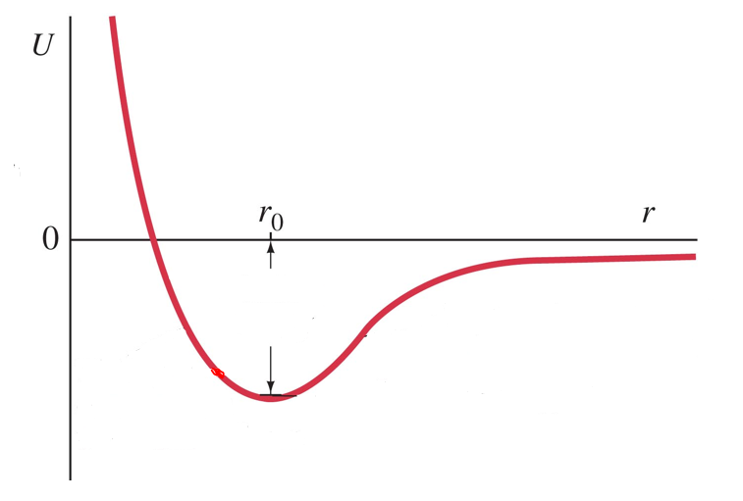
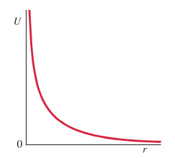
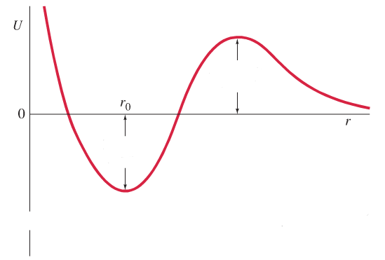
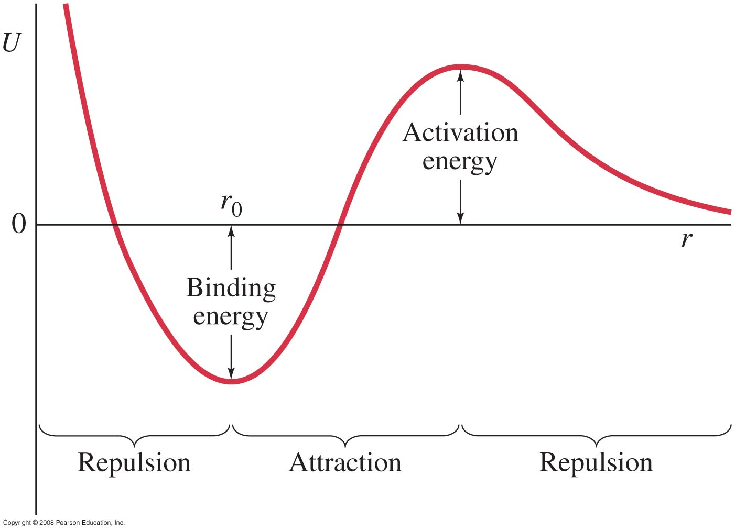
Quiz
Nog A12
Welke potentiaal beschrijft de reactie van knalgas het best?
d)

Slide 6
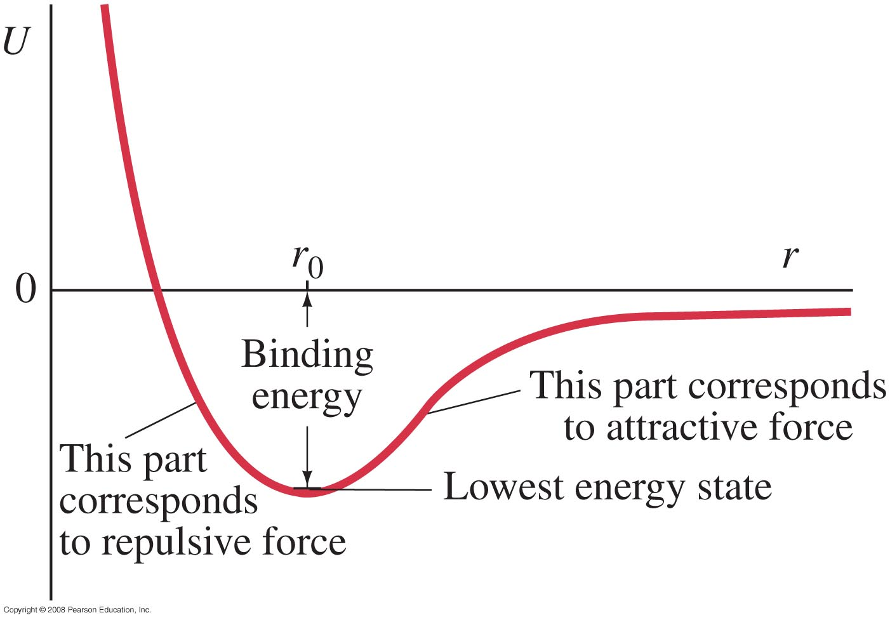
Quiz
Nog A12
Welke potentiaal beschrijft de reactie van knalgas het best?
d)

Slide 7
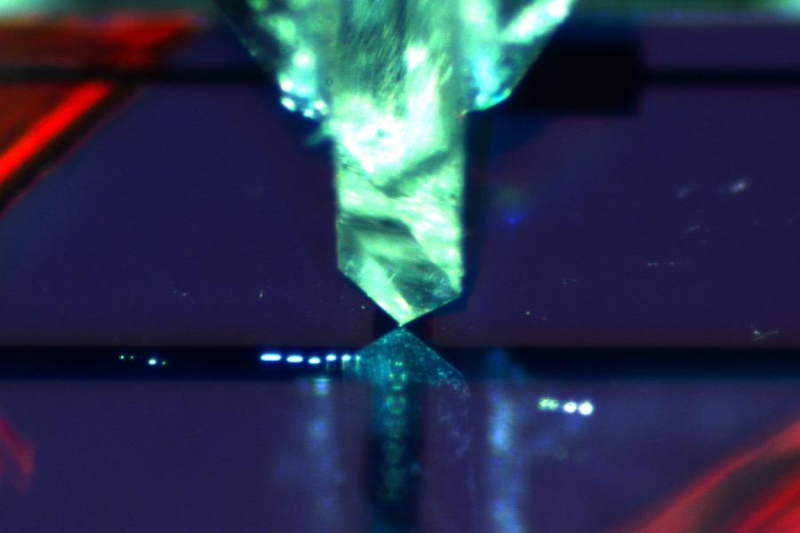
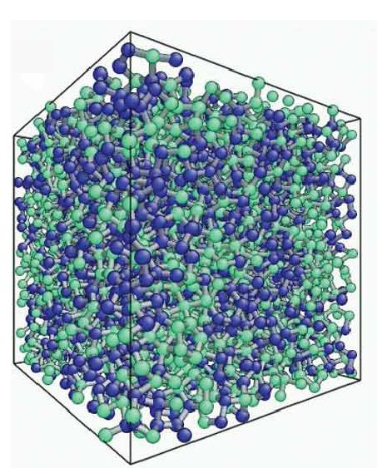
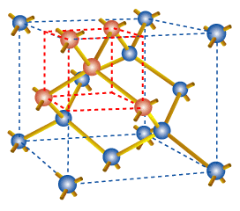
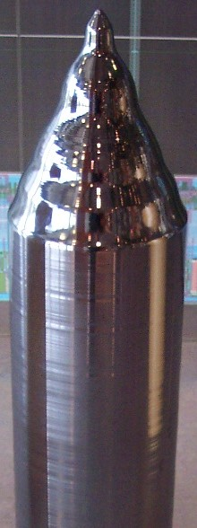
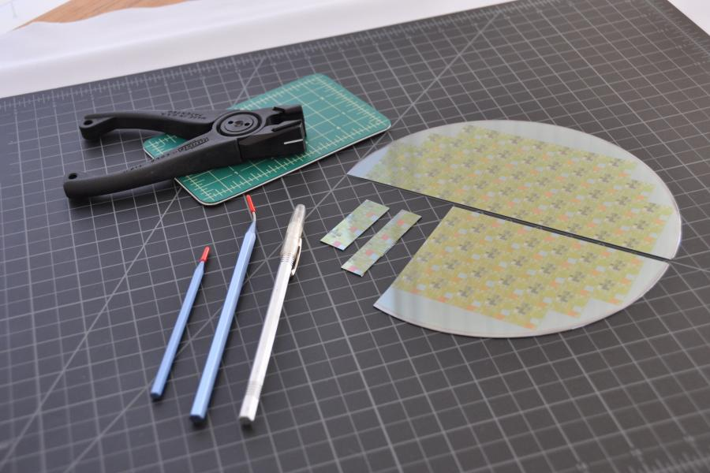
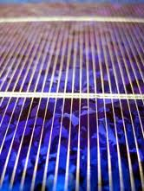
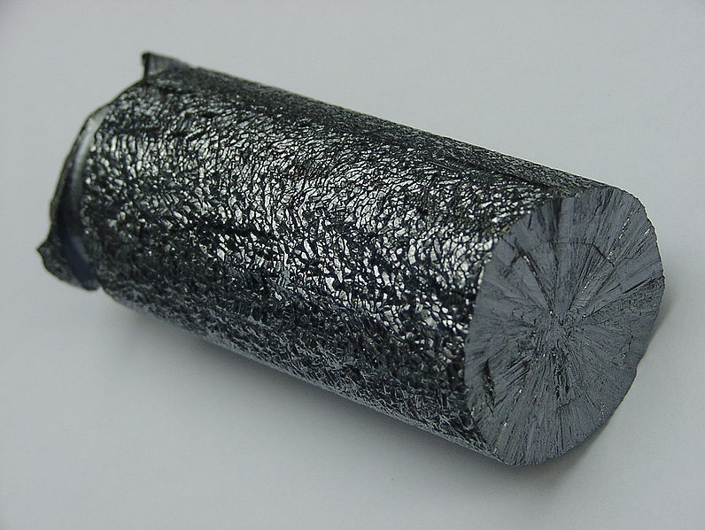
Amorf silicium ⬅➔ kristallijn silicium
kristallijn Si
rood: één eenheidscel
99.9999999%
zuiverheid
1 op 10¹⁰ atomen
is geen silicium
monokristallijn
⬇ polykristallijn
amorf Si
blauw: vaste-stof-achtig
groen: vloeistof-achtig
Notes:
0,1 part per billion zuiverheid: één op de 10miljard atomen is geen silicium (onzuiverheid). Polycrystalline solar grade silicon (SoG-Si) is generally less pure
Silicon, like carbon and germanium, crystallizes in a diamond cubic crystal structure with a lattice spacing of 0.5430710 nm (5.430710 Å).^{[12]}
https://en.wikipedia.org/wiki/Diamond_cubic#/media/File:Visualisation_diamond_cubic.svg (https://en.wikipedia.org/wiki/Diamond_cubic)
Kunsmatige diamantstructuur ge-etst in silicium (fotonisch kristal): http://www.stw.nl/nl/content/kunstmatige-diamantstructuur-kristallijn-silicium-blijkt-halfgeleider-voor-licht
Kwarts heeft twee modificaties: α-kwarts is trigonaal, β-kwarts (een hogere-temperatuurvorm) is hexagonaal.
Wafers worden in meerdere groottes gemaakt, van 1 inch (25,4 mm) tot 11,8 inch (300 mm) en met diktes in de orde van 0,5 mm. Normaliter worden wafers met een diamantzaag of diamantdraad van een halfgeleider boule gesneden en daarna aan een of beide kanten gepolijst.
Zonesmelten is een techniek om grote en zuivere eenkristallen van halfgeleidermaterialen, zoals silicium en germanium, te maken.
Een cilindrische staaf van het te verwerken materiaal wordt langzaam door een inductiespoel gevoerd, waarbij het gedeelte binnen de spoel partieel opsmelt. Dit wordt in een inerte omgeving (argon bij lage druk) uitgevoerd. Ook kunnen in de gasfase doteringsstoffen aangebracht worden om het materiaaltype (n- of p-type) en de geleidbaarheid te bepalen.
Aan de kant, waar de smelt de spoel verlaat, zal het materiaal volgens het al bestaande kristalrooster weer aangroeien. Hiervoor wordt aan het begin van de staaf vaak een entkristal aangebracht. Dit bepaalt de uiteindelijke kristaloriëntatie. Omdat de verontreinigingen de neiging hebben in het vloeibare gedeelte te blijven zal de concentratie van verontreinigingen naar achteren geduwd worden. Na een aantal herhalingen kan het verontreinigde gedeelte afgezaagd worden en blijft een zuiver kristal over.
Correcte oriëntatie van de wafer is belangrijk omdat veel van de structurele en elektronische eigenschappen van het eenkristal in hoge mate anisotroop zijn. De wafer kan bijvoorbeeld meestal maar in een paar goed-gedefinieerde richtingen worden gespleten. De wafer langs splijtvlakken positioneren zorgt ervoor dat die gemakkelijk in individuele chips ("die's"; Engels "dice") gesneden kan worden. (cleaving)
Single crystal ingots are called boules. Een lingot, ingot of gieteling is een halffabricaat, een standaardhoeveelheid metaal, gegoten in een standaardvorm zoals een staaf of een blok, om verder verwerkt te worden.
http://www.weizmann.ac.il/chemphys/bouchbinder/ri.html
Visualization of the composition of a computer simulated amorphous silicon in terms of solid-like (blue) and liquid-like (green) atomic environments, courtesy of M. Demkowicz (see also Phil. Mag. 86, 4153 (2006)). A theoretical analysis of the deformation of this simulated amorphous silicon is presented in Phys. Rev. E 75, 036107 (2007).

Slide 8




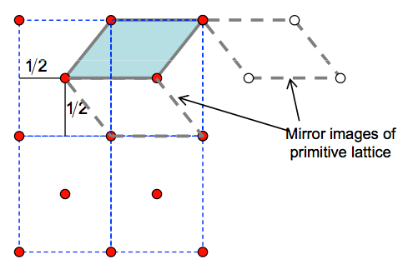
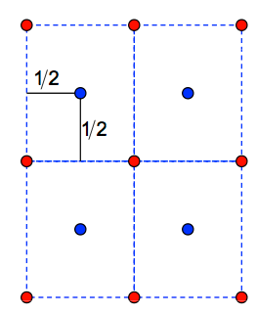

2D-kristallen (5 mogelijkheden)
Rhombisch
Hexagonaal
Parallelogram
Vierkant
Rechthoekig
➔ voeg een punt toe!
rechthoekig
➔rhombisch
Notes:
Kleinste eenheidscel is steeds een: driehoek:
- ongelijkzijdig: parallelogram
- gelijkbenig: rhombisch
- gelijkzijdig: hexagonaal
- rechthoekig
- rechthoekig & gelijkzijdig: vierkant
Primitieve eenheidscel is niet gelijk aan het spiegelbeeld, (vb parallelogram)
niet-primitieve wel (vb gecentreerde rechthoek)
http://bama.ua.edu/~mweaver/courses/MTE481/7_MTE481-CRYSTAL_GEOMETRY.pdf

Slide 9
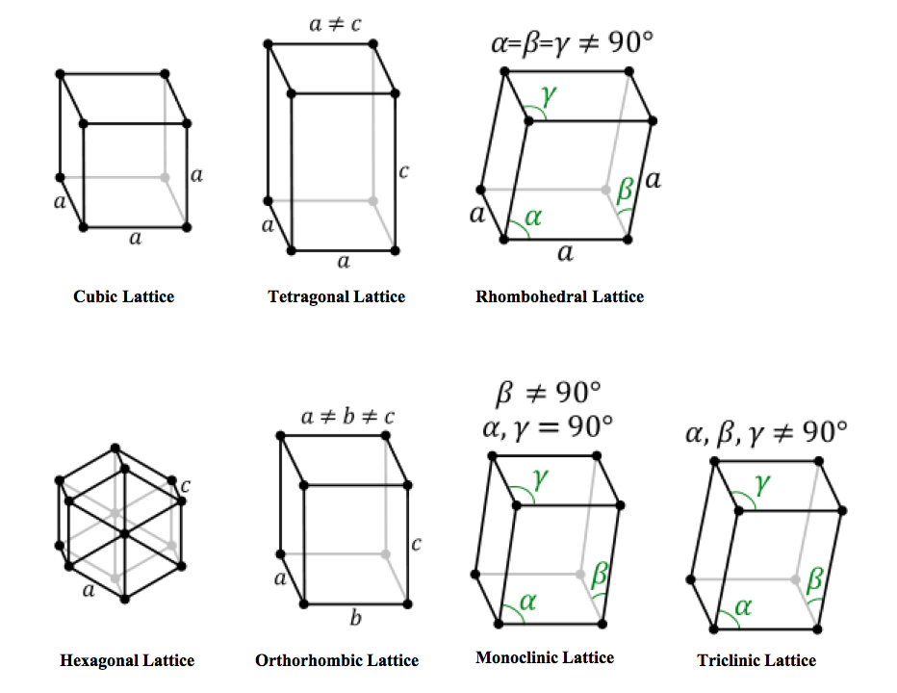
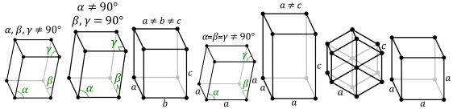
7 kristalsystemen
kubisch
tetragonaal
rombisch
monoklien
rhombisch
hexagonaal
triklien
orthorhombisch
tetragonaal
kubisch
http://sherlockdiv4.weebly.com/the-6-main-characteristics.html
hexagonaal
orthorombisch
monoklien
triklien
http://www.gemsociety.org/article/crystal/
Notes:
Primitief kubisch
Kubisch vlakgecentreerd
Kubisch ruimtelijk gecentreerd / lichaamsgecentreerde kubische structuur
hexagonaal dichtste stapeling
Tetragonaal: vierkant als basis
Orthorhombisch: ruit als basis, 2e vlak loodrecht boven 1e

Slide 10
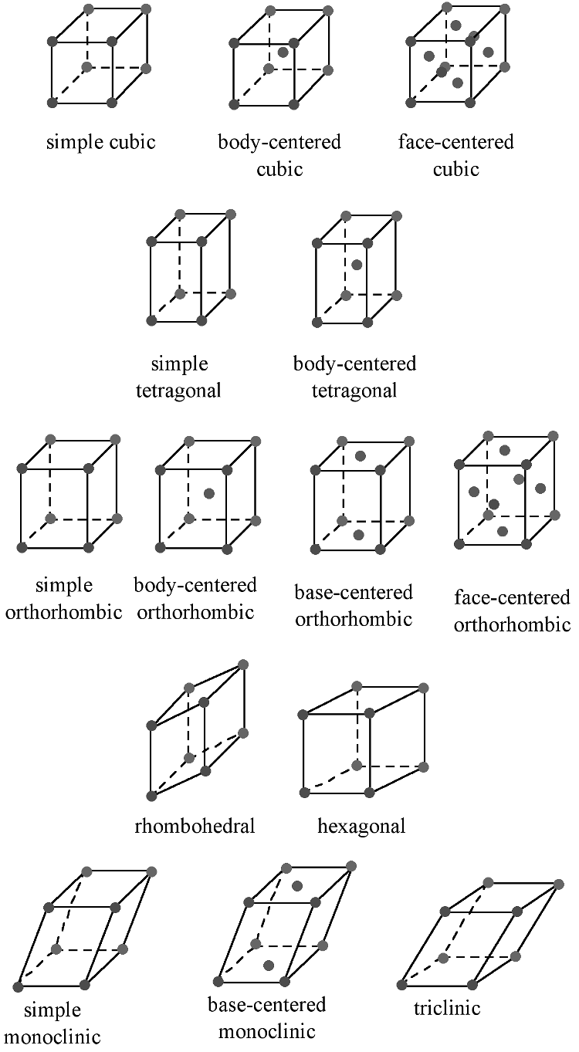
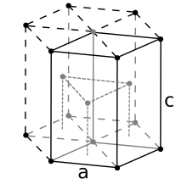
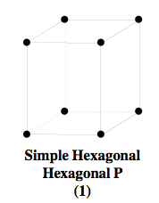
7 kristalsystemen; 14 roosterstructuren:
kubisch
tetragonaal
orthorombisch
rombisch hexagonaal
monoklien triklien
niet voor
tentamen
Notes:
Primitief kubisch
Kubisch vlakgecentreerd
Kubisch ruimtelijk gecentreerd / lichaamsgecentreerde kubische structuur
hexagonaal dichtste stapeling

Slide 11
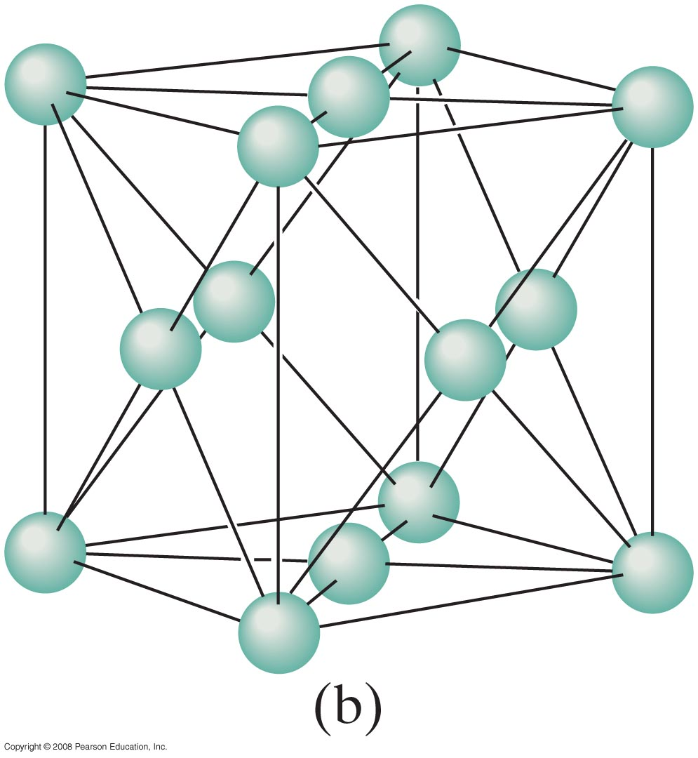
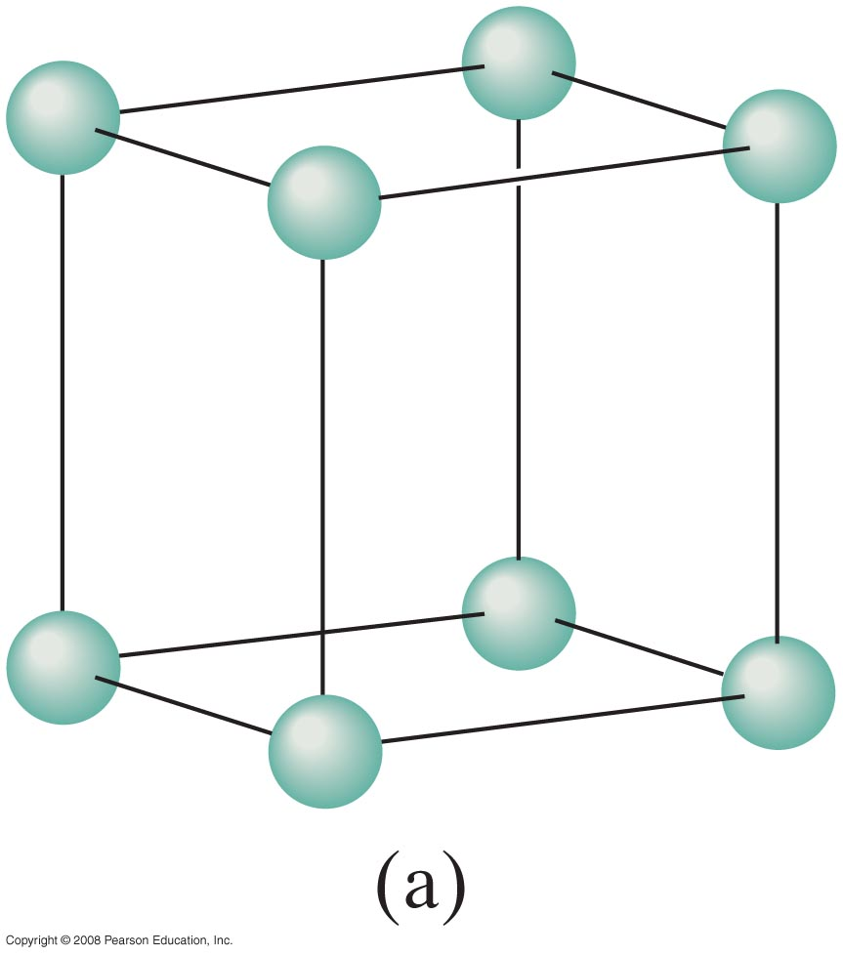
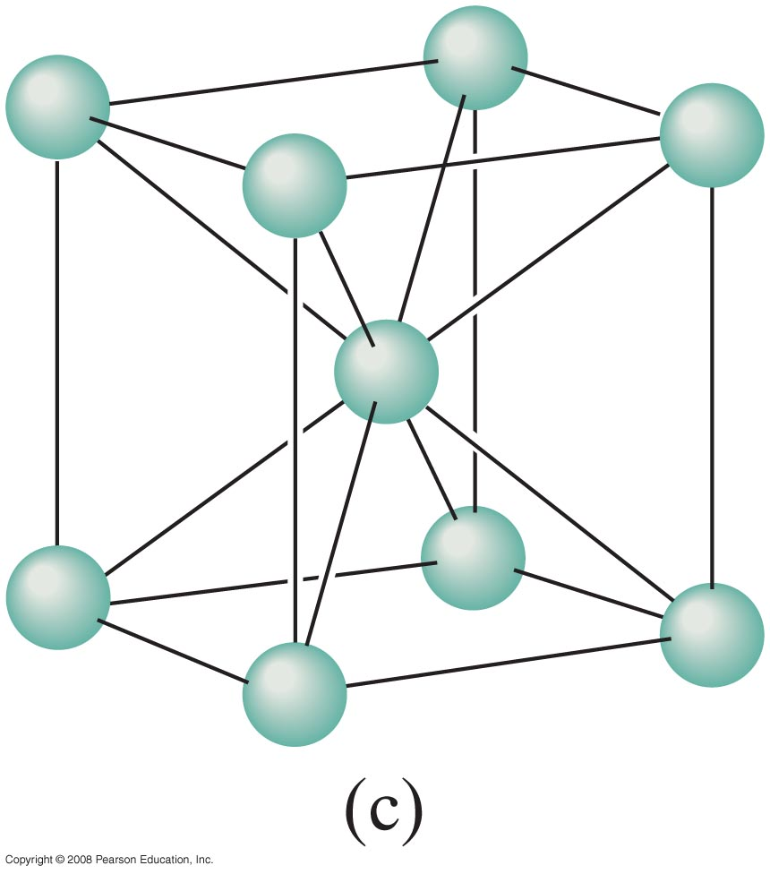
40.5 Bonding in Solids
Some solids are amorphous, but many are crystalline, having their molecules arranged in a regular lattice.
Here are three cubic crystal lattices:
cubic
face-centered cubic (fcc)
body-centered cubic (bcc)
Notes:
Figure 40-23. Arrangement of atoms in (a) a simple cubic crystal, (b) face-centered cubic crystal (note the atom at the center of each face), and (c) body-centered cubic crystal. Each shows the relationship of the bonds. Each of these “cells” is repeated in three dimensions to the edges of the macroscopic crystal.

Slide 12
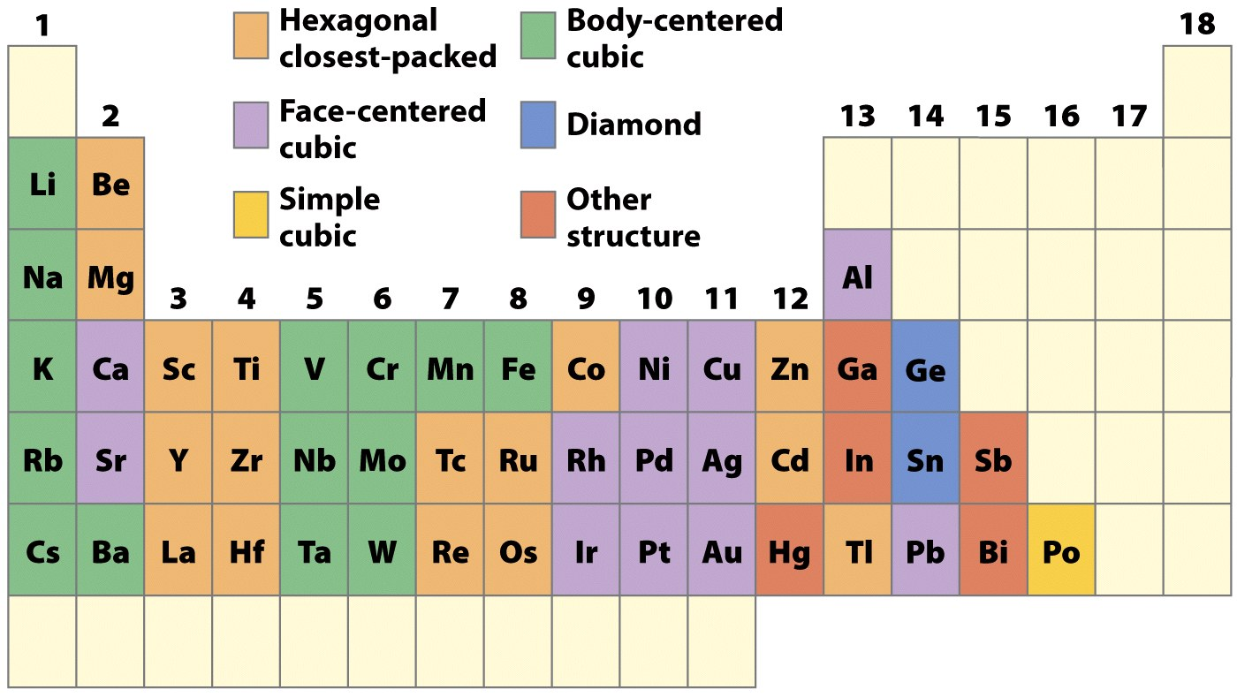
Overzicht metaalroosterstructuren
Meestal hcp, bcc of fcc! water (ijs), grafiet: hexagonaal
Notes:
http://www.wallidhama.com/CHEM1066/PowerPoint/Chapter11.ppt
http://home.kpn.nl/vanadovv/EltProps.html
H hexagonaal
He hexagonaal
Sr: strontium
B rhombohedrisch
C hexagonaal
7 N hexagonaal--
8 O kubisch--
9 F kubisch--
10 Ne kubisch (FCC)
Si kubisch (FCC)
15 P monoklien
16 S orthorhombisch
17 Cl orthorhombisch--
18 Ar kubisch (FCC)
31 Ga orthorhombisch
As rhombohedrisch

Slide 13
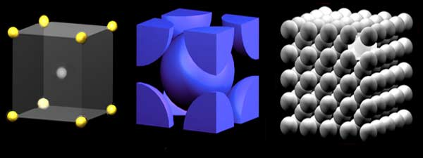
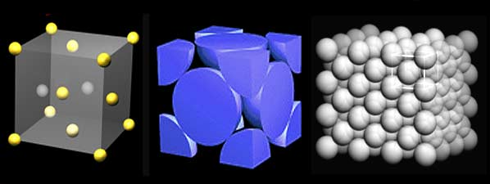
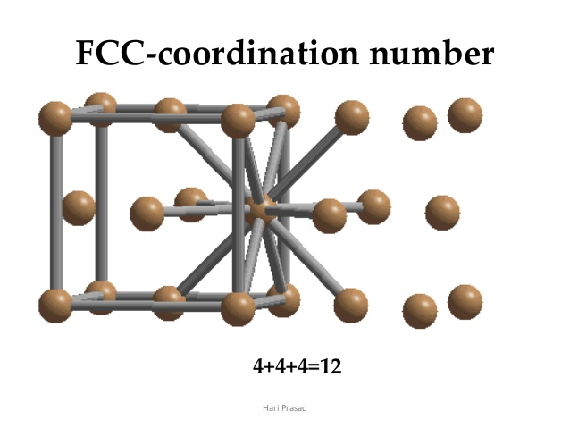
Meest voorkomende bolstapelingen
Body-centered cubic (bcc) Coördinatiegetal CN = 8
Body-centered cubic (bcc) Coördinatiegetal CN =?
Face-centered cubic (fcc) CN = 12
https://www.quora.com/What-is-the-coordination-number-of-aluminium
Notes:
CN: coordination number
Bcc: harder, lagere pakking (68%)
Hexagonaal: # atomen/cel = 1 (andere celstructuur: http://bama.ua.edu/~mweaver/courses/MTE481/7_MTE481-CRYSTAL_GEOMETRY.pdf)

Slide 14
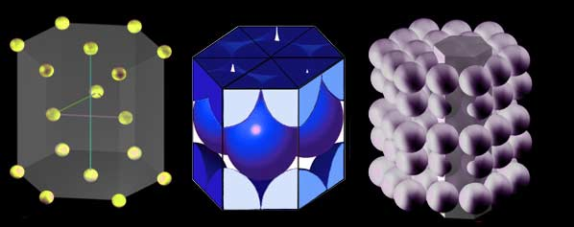
Meest voorkomende bolstapelingen
Body-centered cubic (bcc) Coördinatiegetal CN = 8
Body-centered cubic (bcc) Coördinatiegetal CN =?
lithium, natrium, kalium, chroom, barium, α-ijzer en wolfraam
Face-centered cubic (fcc) CN = 12
aluminium, koper, goud, iridium, lood, nikkel, platina en zilver
Hexagonal close-packed structure (hcp) CN= 12
beryllium, cadmium, magnesium, titanium, zink, kwik en zirkoon
Notes:
CN: coordination number
Bcc: harder, lagere pakking (68%)
Hexagonaal: # atomen/cel = 1 (andere celstructuur: http://bama.ua.edu/~mweaver/courses/MTE481/7_MTE481-CRYSTAL_GEOMETRY.pdf)

Slide 15
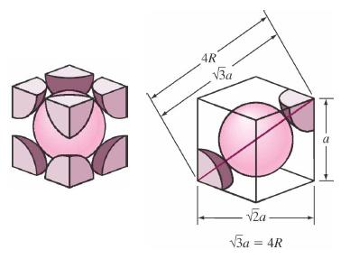
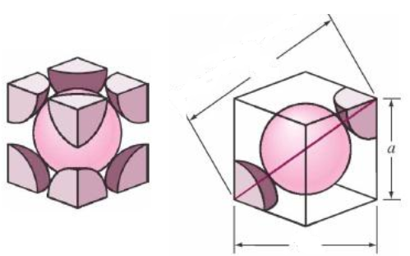
Meest voorkomende bolstapelingen
Body-centered cubic (bcc) CN = 8
# atomen/cel = 2
# atomen/cel = ?
lithium, natrium, kalium, chroom, barium, α-ijzer en wolfraam
Wat is het verband tussen de lengte van de eenheidscel a
en de bolstraal R?
R = a √(3)/4
Figuur 2 Bcc-structuur
Notes:
CN: coordination number
Bcc: harder, lagere pakking (68%)
Hexagonaal: # atomen/cel = 1 (andere celstructuur: http://bama.ua.edu/~mweaver/courses/MTE481/7_MTE481-CRYSTAL_GEOMETRY.pdf)

Slide 16
Meest voorkomende bolstapelingen
Body-centered cubic (bcc) CN = 8
# atomen/cel = ?
# atomen/cel = 2
lithium, natrium, kalium, chroom, barium, α-ijzer en wolfraam
Huiswerk:
De packing fraction φ geeft aan welk deel van de ruimte gevuld is met atomen.
Bereken φ, de verhouding tussen de gevulde ruimte ten opzichte van de ruimte van de hele eenheidscel.
Figuur 2 Bcc-structuur
Notes:
CN: coordination number
Bcc: harder, lagere pakking (68%)
Hexagonaal: # atomen/cel = 1 (andere celstructuur: http://bama.ua.edu/~mweaver/courses/MTE481/7_MTE481-CRYSTAL_GEOMETRY.pdf)

Slide 17
Meest voorkomende bolstapelingen
Face-centered cubic (fcc) CN = 12
# atomen/cel = 4
# atomen/cel = ?
aluminium, koper, goud, iridium, lood, nikkel, platina en zilver
bij een ionrooster of molecuulrooster: 6 bindingen per atoom
# bindingen per atoom?
Notes:
CN: coordination number
Bcc: harder, lagere pakking (68%)
Hexagonaal: # atomen/cel = 1 (andere celstructuur: http://bama.ua.edu/~mweaver/courses/MTE481/7_MTE481-CRYSTAL_GEOMETRY.pdf)

Slide 18
Meest voorkomende bolstapelingen
Body-centered cubic (bcc) CN = 8
# atomen/cel = 2
lithium, natrium, kalium, chroom, barium, α-ijzer en wolfraam
Face-centered cubic (fcc) CN = 12
# atomen/cel = 4
aluminium, koper, goud, iridium, lood, nikkel, platina en zilver
Hexagonal close-packed structure (hcp) CN= 12
# at/cel = 6
beryllium, cadmium, magnesium, titanium, zink, kwik en zirkoon
Notes:
CN: coordination number
Bcc: harder, lagere pakking (68%)
Hexagonaal: # atomen/cel = 1 (andere celstructuur: http://bama.ua.edu/~mweaver/courses/MTE481/7_MTE481-CRYSTAL_GEOMETRY.pdf)

Slide 19
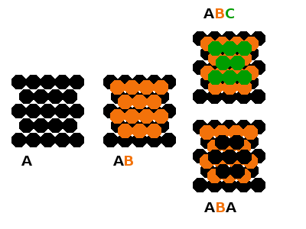
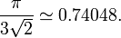
Dichtste bolstapeling: hcp en fcc
fcc
face-centered cubic
(zinkblende)
hcp
hexagonal close-packed
(wurtziet)
ffc: meest symmetrische stapeling
Gauss → maximaal
http://users.aber.ac.uk/ruw/teach/334/structypes.php
http://chemwiki.ucdavis.edu/Physical_Chemistry/Physical_Properties_of_Matter/Phases_of_Matter/Solids/Crystal_Lattice/Closest_Pack_Structures
Notes:
The spheres of the next layer are placed in the gaps formed by three touching spheres, but only every other such gap can be filled because the distance between them is only half the diameter of the spheres. This defines the second (B, orange) layer. For the third layer, there are two possibilities: the spheres can take the positions corresponding to the unoccupied gaps in the B layer (creating a C layer, green), or the spheres can go in the same positions as in the A layer at the bottom.
The 'fcc' sphere packing system gives us the most symmetrical arrangement
Chemical bonds, proteins, virus shells etc. have all been shown to correlate with the patterns that occur from 'fcc' closest packing of spheres.
http://treeincarnation.com/articles/Topology-of-Zero.htm
With three distinct positions, we can have regular stacking patterns of ...ABCABC... or ...ABABAB... . These are known as the cubic (ABC) and hexagonal (AB) close-packed structure types because the corresponding unit cells are cubic and hexagonal, respectively.

Slide 20
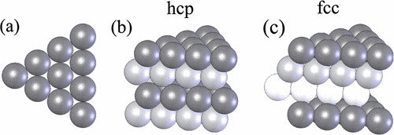
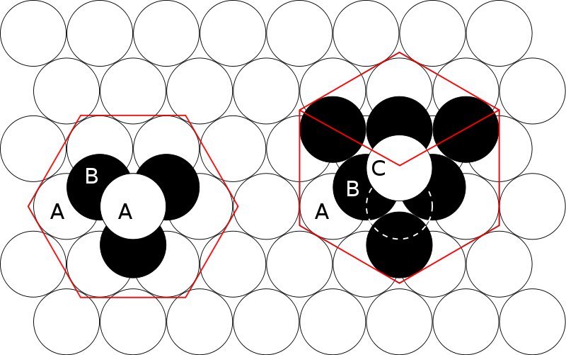
Dichtste bolstapeling: hcp en fcc
hcp
fcc
Gauss → closest packing 74%
http://alecjacobson.com/graphics/hw10b/
Notes:
The hcp lattice (left) and the fcc lattice (right). The outline of each respective Bravais lattice is shown in red. The letters indicate which layers are the same. There are two "A" layers in the hcp matrix, where all the spheres are in the same position. All three layers in the fcc stack are different. Note the fcc stacking may be converted to the hcp stacking by translation of the upper-most sphere, as shown by the dashed outline.

Slide 21
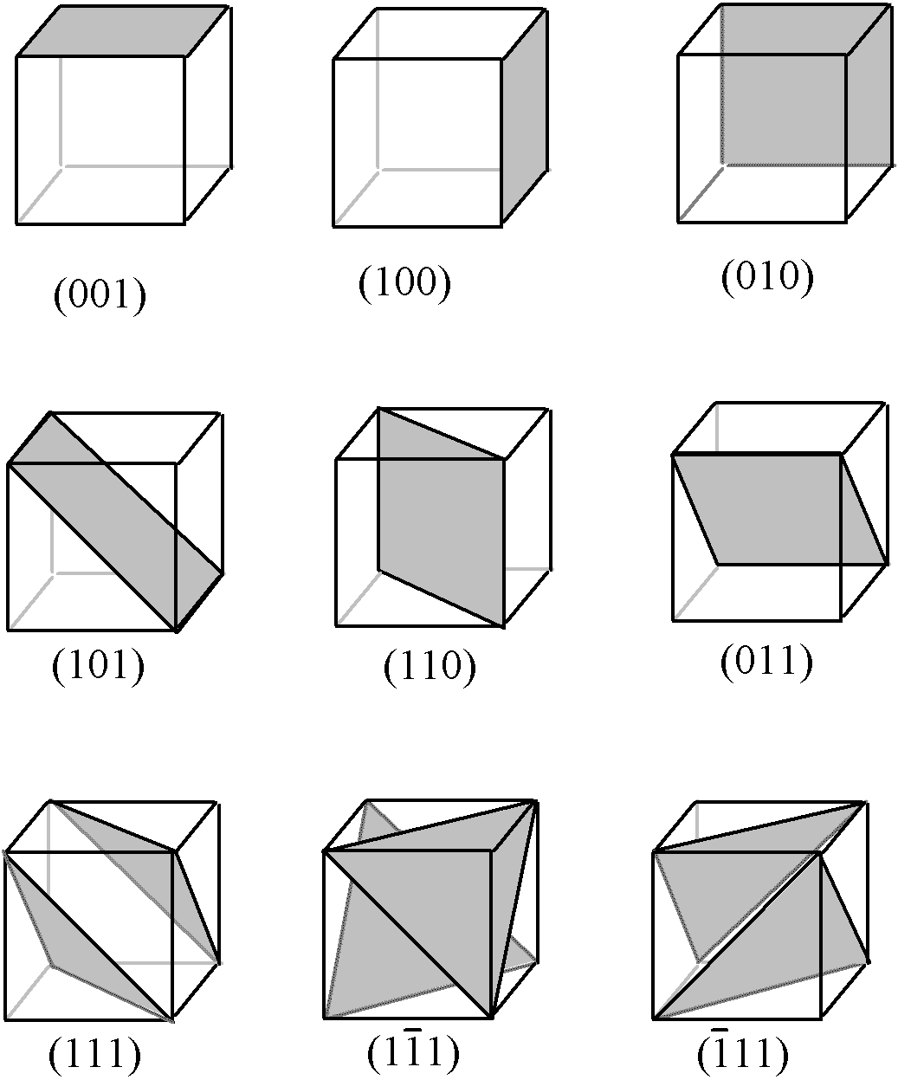
Miller indices
niet voor tentamen
Voor het aanduiden van vlakken in kristalroosters: Miller indices

Slide 22
Huiswerk
Doorlezen: Giancoli t/m §40.6
Maak de opgaven uit 'Week 4' in MasteringPhysics.
Maak Problems: 40 _{23, 25, 41, 64, 65, 66, 73}
Bereken voor een bcc-rooster de packing fraction φ
Simuleren van moleculen: https://www.youtube.com/watch?v=lLFEqKl3sm4
Notes:
Li+ ion, F- ion
According to the problem statement, 5.39 eV of energy is required to make an Li+ ion from neutral Li, and 3.41 eV of energy is released when an F atom becomes an F- ion. That means that a net energy input of 5.39 eV – 3.41 eV = 1.98 eV is needed to form the ions. We calculate the negative potential energy of the attraction between the two ions. = -9.21eV
The binding energy should therefore be 9.21 eV – 1.98 eV = 7.23 eV. But the actual binding energy is only 5.95 eV. Thus the energy associated with the repulsion of the electron clouds is 7.23 eV – 5.95 eV = 1.28 eV.

Slide 23
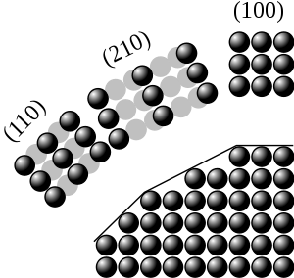
Vlakken met hogere dichtheid
Optical properties: Refractive index is directly related to density (or periodic density fluctuations).
Adsorption and reactivity: Physical adsorption and chemical reactions occur at or near surface atoms or molecules. These phenomena are thus sensitive to the density of nodes.
Surface tension: The condensation of a material means that the atoms, ions or molecules are more stable if they are surrounded by other similar species. The surface tension of an interface thus varies according to the density on the surface.
Microstructural defects: Pores and crystallites tend to have straight grain boundaries following higher density planes.
Cleavage: This typically occurs preferentially parallel to higher density planes.
Plastic deformation: Dislocation glide occurs preferentially parallel to higher density planes.
Dense crystallographic planes
cleaving
http://en.wikipedia.org/wiki/Crystal_structure
Notes:
Cleavage: splijten van kristallen
Cleaving: aparte dies (chips) uit de wafer (vol met chips) breken via een gecontroleerde kras.

Slide 24
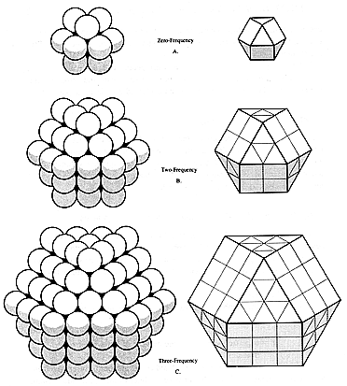
Groei van kristallen:
frequentie →
# lagen
Notes:
Carl Friedrich Gauss (fcc)
http://www.rwgrayprojects.com/synergetics/s02/figs/f2201.html

Slide 25
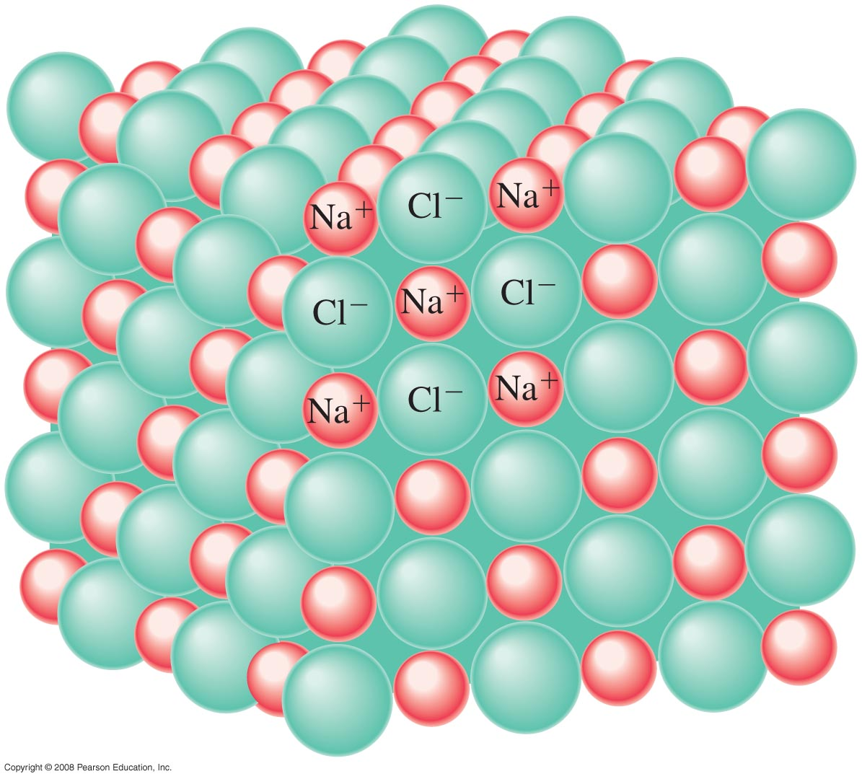
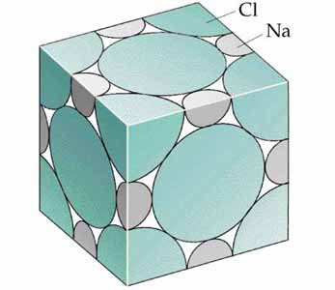
40.5 Diatomic crystal
NaCl lattice: face-centered cubic
Bros, niet spiegelend, isolerend
http://wps.prenhall.com/wps/media/objects/3311/3391416/blb1107.html
Notes:
Figure 40-24. Diagram of an NaCl crystal, showing the “packing” of atoms.
NaCl fcc rond Na zowel als rond Cl
NaCl has a diatomic fcc crystal structure , since there are two "atoms" associated with each lattice point.
Ionic materials are insulators as solids, but are electrical conductors when molten and when dissolved in aqueous solution.
http://www.meta-synthesis.com/webbook/38_laing/tetrahedra.html
ionaire keramiek: een verbinding van een metaal en een niet-metaal, bijvoorbeeld keukenzout (NaCl), mangaanoxide (MgO), zirconiumdioxide (ZrO₂). De ionen stapelen zich in een zo dicht mogelijke stapeling.
covalente keramiek: een verbinding van twee niet-metalen, zoals siliciumdioxide (SiO₂), diamant (C). De moleculen stapelen zich als kettingen, bladvormige structuren of tetraëdrisch.
Technical ceramics can also be classified into three distinct material categories:
Oxides: alumina, beryllia, ceria, zirconia
Nonoxides: carbide, boride, nitride, silicide
Composite materials: particulate reinforced, fiber reinforced, combinations of oxides and nonoxides.

Slide 26
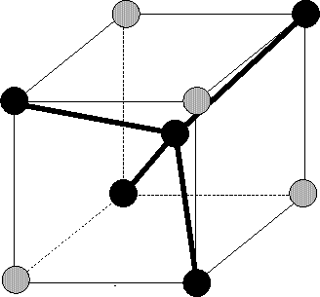
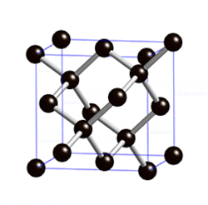
Diamantstructuur: fcc met toevoeging:
tetraëderstructuur
atomaire vullingsfactor: 34%
Twee ingebedde fcc roosters, t.o.v. elkaar verschoven met ¼
(atomic packing factor)
(NaCl: twee ingebedde fcc roosters, t.o.v. elkaar verschoven met ½)
Notes:
Een diamant dankt zijn hardheid aan zijn tetraëderstructuur,
“zinkblende” Si en Ge vergelijkbare structuur
(normale) diamant kubisch
(Er bestaat ook hexagonale diamant)

Slide 27
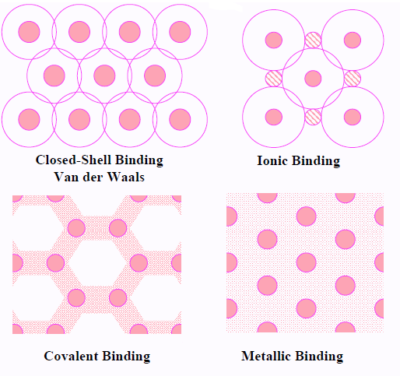
Verschillende soorten binding
dipolen
0.1 eV
gestolen e⁻
3 á 4 eV
gedeelde e⁻
1 á 10 eV
e⁻-zee
1 á 3 eV
http://www.physics.smu.edu/scalise/P5337fa11/notes/ch06/chapter6.pdf
Notes:
Madelung constant properties
http://www.imsc.res.in/~sitabhra/teaching/cmp03/class3.html
Most ionic solids are brittle, have high melting point, insulators and can be dissolved in polar liquids (e.g., water). The characteristic bond energy is 3 - 4 eV.
For simple metals, binding energy is likely to be considerably smaller (~ 1 eV) than in an ionic solid. In transition metals, the d-shell electrons (which are more localised than the s electrons) provide a kind of covalent framework, which forms the main contribution to the binding energy. As a result transition and post-transition metals are as hard as covalent bonded materials.
Relationship between the type of bond and the physical properties of a solid
Melting point: The melting point of solids has an almost monotonically increasing relation with the cohesive energy - e.g., the following substances are arranged in order of increasing melting temperature : Ne (VdW bond), Na (simple metal), Fe (transition metal), KCl (ionic bond), Si (covalent bond).
Electrical and Thermal conductivity: For conducting current, some of the valence electrons must be free to move in response to an electric field - only in metallic bonds are the valence electrons delocalised sufficiently for this to be possible. Hence metals are good electrical conductors. Thermal conductivity is related to electrical conductivity (Wiedemann-Franz relation, first observed in 1853) - hence metals are also good thermal conductors.
Optical properties: Metals reflect light, non-metals are transparent.

Slide 28
Elektronenzee: valentie-elektronen
elektronen onderscheiden zich via spin, positie, hoogte vd kinetische energie,
en de richting van de impuls horend bij deze kinetische energie
Blokje koper van 1cm³: zeer veel valentie-elektronen
Pauli: op dezelfde positie kunnen maar twee e⁻ met dezelfde impuls zijn
Doel:
Bereken de energie van
het elektron met de hoogste
kinetische energie,
als T → 0 K
e⁻-zee
1 á 3 eV
http://www.physics.smu.edu/scalise/P5337fa11/notes/ch06/chapter6.pdf
Notes:
Madelung constant properties
http://www.imsc.res.in/~sitabhra/teaching/cmp03/class3.html
Most ionic solids are brittle, have high melting point, insulators and can be dissolved in polar liquids (e.g., water). The characteristic bond energy is 3 - 4 eV.
For simple metals, binding energy is likely to be considerably smaller (~ 1 eV) than in an ionic solid. In transition metals, the d-shell electrons (which are more localised than the s electrons) provide a kind of covalent framework, which forms the main contribution to the binding energy. As a result transition and post-transition metals are as hard as covalent bonded materials.
Relationship between the type of bond and the physical properties of a solid
Melting point: The melting point of solids has an almost monotonically increasing relation with the cohesive energy - e.g., the following substances are arranged in order of increasing melting temperature : Ne (VdW bond), Na (simple metal), Fe (transition metal), KCl (ionic bond), Si (covalent bond).
Electrical and Thermal conductivity: For conducting current, some of the valence electrons must be free to move in response to an electric field - only in metallic bonds are the valence electrons delocalised sufficiently for this to be possible. Hence metals are good electrical conductors. Thermal conductivity is related to electrical conductivity (Wiedemann-Franz relation, first observed in 1853) - hence metals are also good thermal conductors.
Optical properties: Metals reflect light, non-metals are transparent.

Slide 29
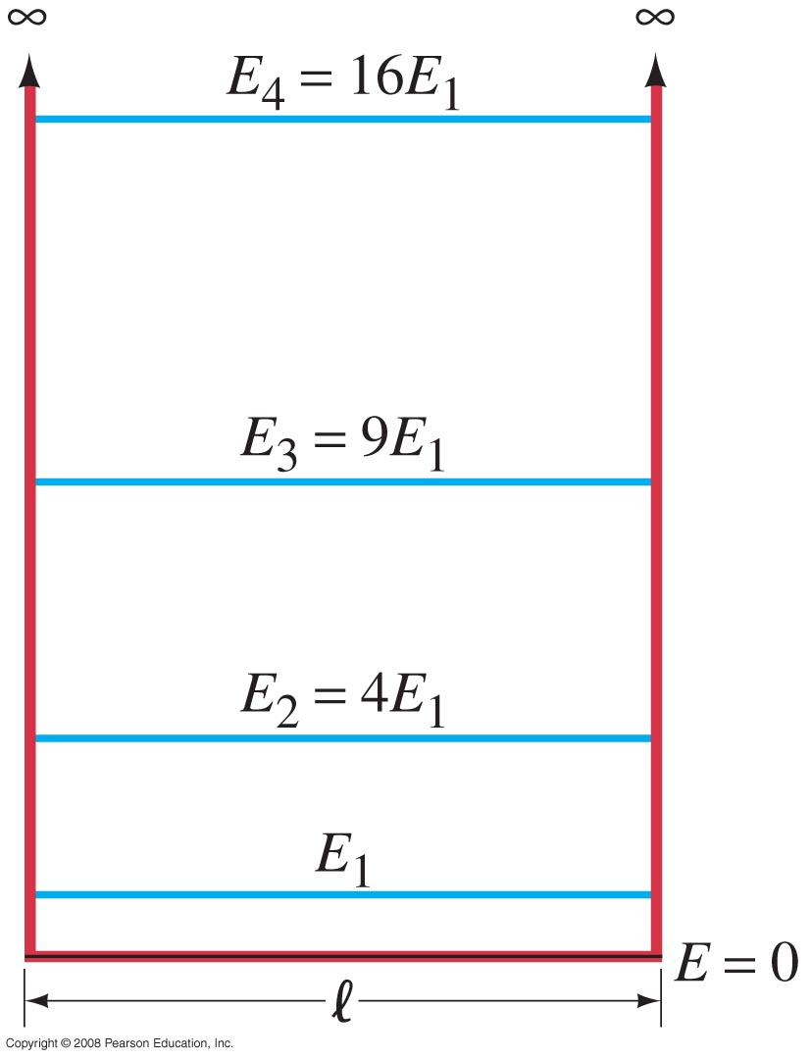
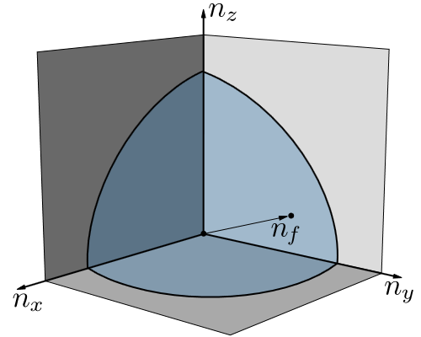
Valentie-elektronen bezetten toestanden in blok metaal
e⁻ in oneindig diepe potentiaalput (1D):
3D
impuls te ontbinden in x-, y- en z-richting → kwantumgetallen n_{x}, n_{y}, n_{z} (zelfde E)

Slide 30
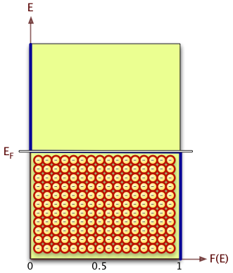
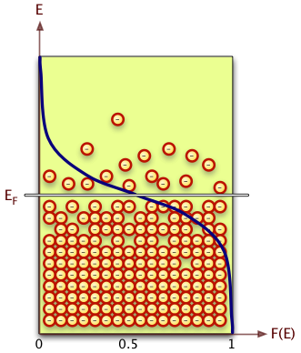

Fermi-energie
Fermi-energie: de maximale energie van valentie-e⁻ voor T → 0 K
T➔0 K
T > 0 K
Fermi-Dirac statistiek:
http://cnx.org/content/m13458/latest/
Notes:
Vastestoffysica: kristallen (simpelste stoffen om te bestuderen) hoe gedragen elektronen in kristallen zich? Hieruit geleidingsgedrag en warmtecapaciteit te berekenen.

Slide 31


Fermi-oppervlak: verbindt hoogste energietoestanden
elektronen onderscheiden zich via spin, positie, hoogte vd kinetische energie,
en de richting van de impuls horend bij deze kinetische energie
➔ vullen van de laagste energieniveaus met e⁻ gaat volgens een bol
maar: E ≥ 0, dus: een deel van een bol:
⅛
zelfde kinetische energie
maar andere richting van de impuls
http://hyperphysics.phy-astr.gsu.edu/hbase/quantum/eedens.html#c1
Notes:
When you apply a voltage to a copper wire, you establish an electric field in the wire which can do work on the electrons to give them energy. But the example of copper wire conduction shows that the mean free path of electrons in a copper wire at room temperature is in the neighborhood of 40 nm. So the energy given to an electron by the electric field by 100 volts applied to a 1 meter copper wire would be on the order of W=eEd = 100 volts x 40 nm = 0.000004 eV. Such an amount of energy cannot be absorbed by most of the electrons because there is no available energy level that close to them in energy.

Slide 32

Dichtheid van energietoestanden g(E)
http://www-inst.eecs.berkeley.edu/~ee143/sp06/lectures/Semiconductor_tutorial.pdf
http://www-inst.eecs.berkeley.edu/~ee143/fa10/lectures/Lec_21.pdf

Slide 33


Dichtheid van energietoestanden g(E)
Toestandsdichtheid (bewijs P 40.41 , p1101):
aantal toestanden per energie per volume
# energietoestanden / m³
tussen E₁ en E₂ = E₁ + Δ E:

Slide 34


40.6 Free-Electron Theory of Metals
Example 40-9: Electron states in copper.
Estimate the number of states in the range 5.0 to 5.5 eV that are available to electrons in a 1.0-cm cube of copper metal.
h = 6,63 x 10⁻³⁴
Notes:
Solution: The number of states is g(E)VΔE (this is an approximation because ΔE is not small). Using equation 40-10 to find g gives the number of states to be approximately 8 x 10²¹.
h= 6,63 x 10⁻³⁴

Slide 35
Ferminiveau (E_{F} )
Toestandsdichtheid (bewijs P 40.41, p1101):
# energietoestanden / m³
tussen E₁ en E₂ = E₁ + Δ E:
# elektronen/ m³ =
waardigheid* N_{atomen}
Dus bij 0 K is totale # e⁻ N dat
in toestanden t/m E_{F} past:

Slide 36

Metaal
Notes:
Vastestoffysica: kristallen (simpelste stoffen om te bestuderen) hoe gedragen elektronen in kristallen zich? Hieruit geleidingsgedrag en warmtecapaciteit te berekenen.

Slide 37

Fermi-oppervlak: verbindt hoogste energietoestanden
ontaarding:
energie van beweging in x-richting is gelijk aan die in y- en z-richting
als |p₁| = |p₂|: bijbehorende kinetische energie identiek (energieniveaus ontaard)
➔ vullen van de laagste energieniveaus met e⁻ (E ≥ 0): vullen van bol
⅛

Slide 38





40.7 Band Theory of Solids
The more atoms are bound together with overlapping wave functions, the more continuous the energy bands will become. Here is what happens with two, six, and many atoms:
http://chemwiki.ucdavis.edu/Textbook_Maps/Theoretical_Chemistry_Textbook_Maps/Simon%27s_%22Advanced_Theoretical_Chemistry%22/2%3A_Model_Problems_That_Form_Important_Starting_Points/2.2_Bands_of_Orbitals_in_Solids
‘zee’ van
toestanden
3p
http://semesters.in/category/b-tech-1semchemistry/
http://www.slideshare.net/KamalKhan822/solids-conductors-insulators-semiconductors
Notes:
Molecuul: de onderste is bindende toestand, bovenste niet-bindend.
Figure 40-30: The splitting of 1s and 2s atomic energy levels as (a) two atoms approach each other (the atomic separation decreases toward the left on the graph), (b) the same for six atoms, and (c) for many atoms when they come together to form a solid.

Slide 39

Metaal
Bandentheorie:
metaal: valentieband gedeeltelijk gevuld, of overlap van valentieband en geleidingsband.
conductieband: vrije e⁻
kunnen versneld worden →
er kan een stroom lopen
overal energieniveaus
beschikbaar
valentieband: vrije e⁻
in overvolle energieniveaus
→ E_{kin} van e⁻ kan niet omhoog
Notes:
Vastestoffysica: kristallen (simpelste stoffen om te bestuderen) hoe gedragen elektronen in kristallen zich? Hieruit geleidingsgedrag en warmtecapaciteit te berekenen.

Slide 40
Isolator
Bandentheorie:
isolator: valentieband geheel gevuld, iets hogere energie is verboden. Eerstvolgende toegestane energietoestand is in de conductieband.
conductieband: vrije e⁻
kunnen versneld worden →
er kan een stroom lopen
geen energieniveaus
beschikbaar
valentieband: e⁻ vast
in covalente binding
E_{kin} van e⁻ kan niet omhoog
via gaten toch mobiliteit
Notes:
Vastestoffysica: kristallen (simpelste stoffen om te bestuderen) hoe gedragen elektronen in kristallen zich? Hieruit geleidingsgedrag en warmtecapaciteit te berekenen.

Slide 41




Uittreearbeid (werkfunctie) en E_{F}
0V
E_{F} d
E_{F}
uittreearbeid Φ
(work function):
minimale arbeid nodig om
één e⁻ uit metaalrooster
vrij te maken
bepaling Φ?
bepaling Φ:
foto-elektrisch effect
Fermi-energie E_{F}:
bepaalt samen met Φ
diepte van de potentiaalput V₀
(Φ voor sterkst gebonden e⁻)
eV₀ = E_{F} + e Φ
Notes:
Photoelectric diode in forward bias configuration, used for measuring the work function W_{e} of the illuminated emitter. http://en.wikipedia.org/wiki/Work_function
Als materiaal voor de kathode gebruikt men vaak wolfraam, omdat dat metaal goed bestand is tegen hoge temperaturen. Omdat wolfraam van zichzelf een hoge uittreepotentiaal heeft (~4,5 eV), bedekt men het met een laagje BaO en SrO om deze potentiaal te verlagen tot ~1 eV. De werktemperatuur van dergelijke oxidekathoden ligt rond de 1000 °C. De relatie tussen de temperatuur van de kathode, uittreepotentiaal van het kathodemateriaal en de uit de kathode tredende stroomdichtheid wordt gegeven door de formule van Richardson.

Slide 42
Uittreearbeid (werkfunctie) en E_{F} bij verschillende metalen
Wat gebeurt bij contact?
uittreearbeid Φ
(work function):
minimale arbeid nodig om
één e⁻ uit metaalrooster
vrij te maken
bepaling Φ:
foto-elektrisch effect
grotere Φ:
e⁻ sterker gebonden
grotere Φ: e⁻ meer
of minder gebonden?
Fermi-energie E_{F}:
bepaalt samen met Φ
diepte van de potentiaalput V₀
(Φ voor sterkst gebonden e⁻)
Wat als Fermi-energie E_{F}(B) veel groter dan E_{F}(A)?
Notes:
https://en.wikipedia.org/wiki/Volta_potential
Photoelectric diode in forward bias configuration, used for measuring the work function W_{e} of the illuminated emitter. http://en.wikipedia.org/wiki/Work_function
Als materiaal voor de kathode gebruikt men vaak wolfraam, omdat dat metaal goed bestand is tegen hoge temperaturen. Omdat wolfraam van zichzelf een hoge uittreepotentiaal heeft (~4,5 eV), bedekt men het met een laagje BaO en SrO om deze potentiaal te verlagen tot ~1 eV. De werktemperatuur van dergelijke oxidekathoden ligt rond de 1000 °C. De relatie tussen de temperatuur van de kathode, uittreepotentiaal van het kathodemateriaal en de uit de kathode tredende stroomdichtheid wordt gegeven door de formule van Richardson.

Slide 43

Contactpotentiaal
V_{A} = ½ (Φ_{B} - Φ_{A})
V_{B} = - ½(Φ_{B} - Φ_{A})
bij evenwicht:
Ferminiveaus
gelijk
E_{F}(A) = E_{F}(B)
Fermi-energie E_{F}:
stofparameter,
T= 0K
Ferminiveau:
heet ook wel
elektrochemische
potentiaal
potentiële
energie
die een
ongebonden
e⁻ heeft op
deze positie
potentiaalverschil
tussen de contacten
bodem
potentiaalput
van A daalt,
van B stijgt
Notes:
Principles of Electronic Materials and Devices, Second Edition, S.O. Kasap (© McGraw-Hill, 2002)
http://coen.boisestate.edu/bknowlton/files/2011/09/MSE-310-1-Metal-Metal-and-Metal-Semiconductor-Contacts-10-20112.pdf
http://en.wikipedia.org/wiki/Fermi_energy
the chemical potential of photons is always and everywhere zero. The reason is, if the chemical potential somewhere was higher than zero, photons would spontaneously disappear from that area until the chemical potential went back to zero; likewise if the chemical potential somewhere was less than zero, photons would spontaneously appear until the chemical potential went back to zero.
In fact, each conserved quantity is associated with a chemical potential and a corresponding tendency to diffuse to equalize it out.^{[16]}
In the case of electrons, the behavior depends on temperature and context. At low temperatures, with no positrons present, electrons cannot be created or destroyed. Therefore there is an electron chemical potential that might vary in space, causing diffusion. At very high temperatures, however, electrons and positrons can spontaneously appear out of the vacuum (pair production), so the chemical potential of electrons by themselves becomes a less useful quantity than the chemical potential of the conserved quantities like (electrons minus positrons).
http://en.wikipedia.org/wiki/Chemical_potential

Slide 44

Meten van een contactpotentiaal
Geen netto kracht op e⁻, dus
niet gewoon met voltmeter
te meten
Condensator vormen met
de twee metalen
met externe bron
oppervlakteladingen
neutraliseren
→ ΔV_{extern} = contactpotentiaal
Notes:
Since they are then at the same energy, electrons in either material will have no net force on them, that is, no reason to travel to the other material. Because it causes no net force on the equilibrium distribution of electrons, contact potential difference cannot be directly measured with an ordinary voltmeter.
If these materials are made into a parallel plate capacitor, equal and opposite surface charges form. Measuring the contact potential is then performed as follows: an external potential is applied to the capacitor until the surface charges disappear, and at this point the external potential equals the contact potential. http://www.kelvinprobe.info/technique-principles.htm
Fermi level; V_{contact} = contact potential difference; e = electron charge."> Development of a contact potential as two conductive materials are brought into thermal equilibrium. (a) Initial charge transfer. (b) Thermal equilibrium. Diagrams show corresponding electron energy distributions. E _{Fermi} = Fermi level; V_{contact} = contact potential difference; e = electron charge. Read more: http://www.answers.com/topic/contact-potential-difference#ixzz1xUOWtciN

Slide 45

Effect van temperatuur op verdeling valentie-e⁻
Bij T > 0 K → # e⁻ per volume met energie tussen E en E+dE:
T➔0 K
T > 0 K
http://cnx.org/content/m13458/latest/
Notes:
Vastestoffysica: kristallen (simpelste stoffen om te bestuderen) hoe gedragen elektronen in kristallen zich? Hieruit geleidingsgedrag en warmtecapaciteit te berekenen.

Slide 46

Werking thermokoppel
Seebeck effect: ΔT → ΔV
Wat betekent dit voor ΔV?
http://mme.iitm.ac.in/swamnthn/sites/default/files/MM5017/Lec9.pdf

Slide 47

Werking thermokoppel
Seebeck effect: ΔT → ΔV
ΔV(ΔT) is materiaalafhankelijk
potentiaalverschil tussen koude en
hete las is temperatuurafhankelijk
waarom koppel? Stel: alleen Ni
Ni draad met Ni kortsluiten → ΔV = 0V
http://mme.iitm.ac.in/swamnthn/sites/default/files/MM5017/Lec9.pdf
Notes:
Om te meten moet je beide punten verbinden.
Ni draad met Ni kortsluiten → potentiaalverschil 0V, want de ΔελταV krijg je dan in tegengestelde richting terug.
Met koperdraad aansluiten op Amperemeter → zo maak je een ongedefinieerd thermokoppel.
Nu: beide punten verbonden met zelfde materiaal, koude las is referentiepunt, hete las is de meetprobe.
(In datalogger: koude las aangesloten op massieve blok, hiervan de temperatuur met thermoresistor bepalen.)
a K type of thermocouple where the two metals are
Chromega (yellow) and Alomega (red), for these two metals the Seebeck coefficient is
about 51uV/°C.

Slide 48

Werking thermokoppel
Seebeck effect: ΔT → ΔV
https://nanohub.org/courses/TEAS/01a/asset/1861
Notes:
Om te meten moet je beide punten verbinden.
Ni draad met Ni kortsluiten → potentiaalverschil 0V, want de ΔελταV krijg je dan in tegengestelde richting terug.
Met koperdraad aansluiten op Amperemeter → zo maak je een ongedefinieerd thermokoppel.
Nu: beide punten verbonden met zelfde materiaal, koude las is referentiepunt, hete las is de meetprobe.
(In datalogger: koude las aangesloten op massieve blok, hiervan de temperatuur met thermoresistor bepalen.)
a K type of thermocouple where the two metals are
Chromega (yellow) and Alomega (red), for these two metals the Seebeck coefficient is
about 51uV/°C.

